Slide 1








Slide 2













C. 8 ô
Chữ hoa X cỡ vừa cao mấy ô li?
A. 2 ô
KHỞI ĐỘNG
D. 4 ô
C. 8 ô
B. 3 ô

Slide 3
D. 4 ô
Chữ hoa X cỡ nhỏ cao mấy ô li?
A. 5 ô
B. 2 ô
C. 1 ô
D. 4 ô

Slide 4
A. 1 nét
Chữ hoa X được viết bởi mấy nét?
A.1 nét
D. 2 nét
C. 4 nét
B. 3 nét

Slide 5



Tập viết chữ Y hoa

Slide 6
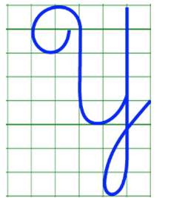
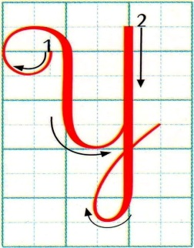
Chữ Y cỡ vừa cao 8 li; chữ Y cỡ nhỏ cao 4 li.

Slide 7
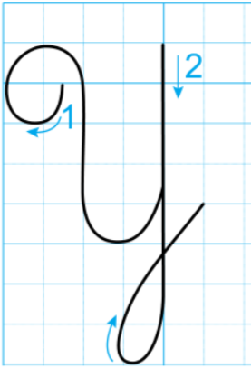
- Chữ hoa Y gồm mấy nét?
Chữ hoa Y gồm 2 nét.
- Đó là các nét nào?
* Nét 1: nét móc hai đầu (giống ở chữ hoa U).
* Nét 2: nét khuyết dưới.

Slide 8

Viết bảng con

Slide 9
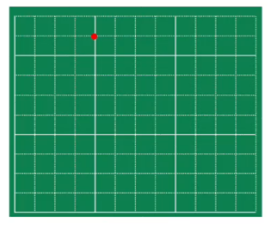
Viết bảng con chữ hoa Y cỡ vừa
Ơ
Y

Slide 10
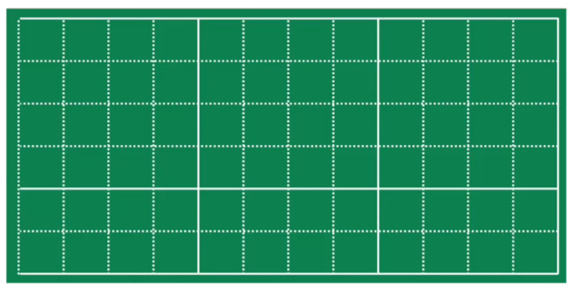
Viết bảng con chữ hoa Y cỡ nhỏ
Y

Slide 11
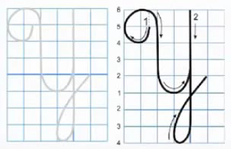

Slide 12
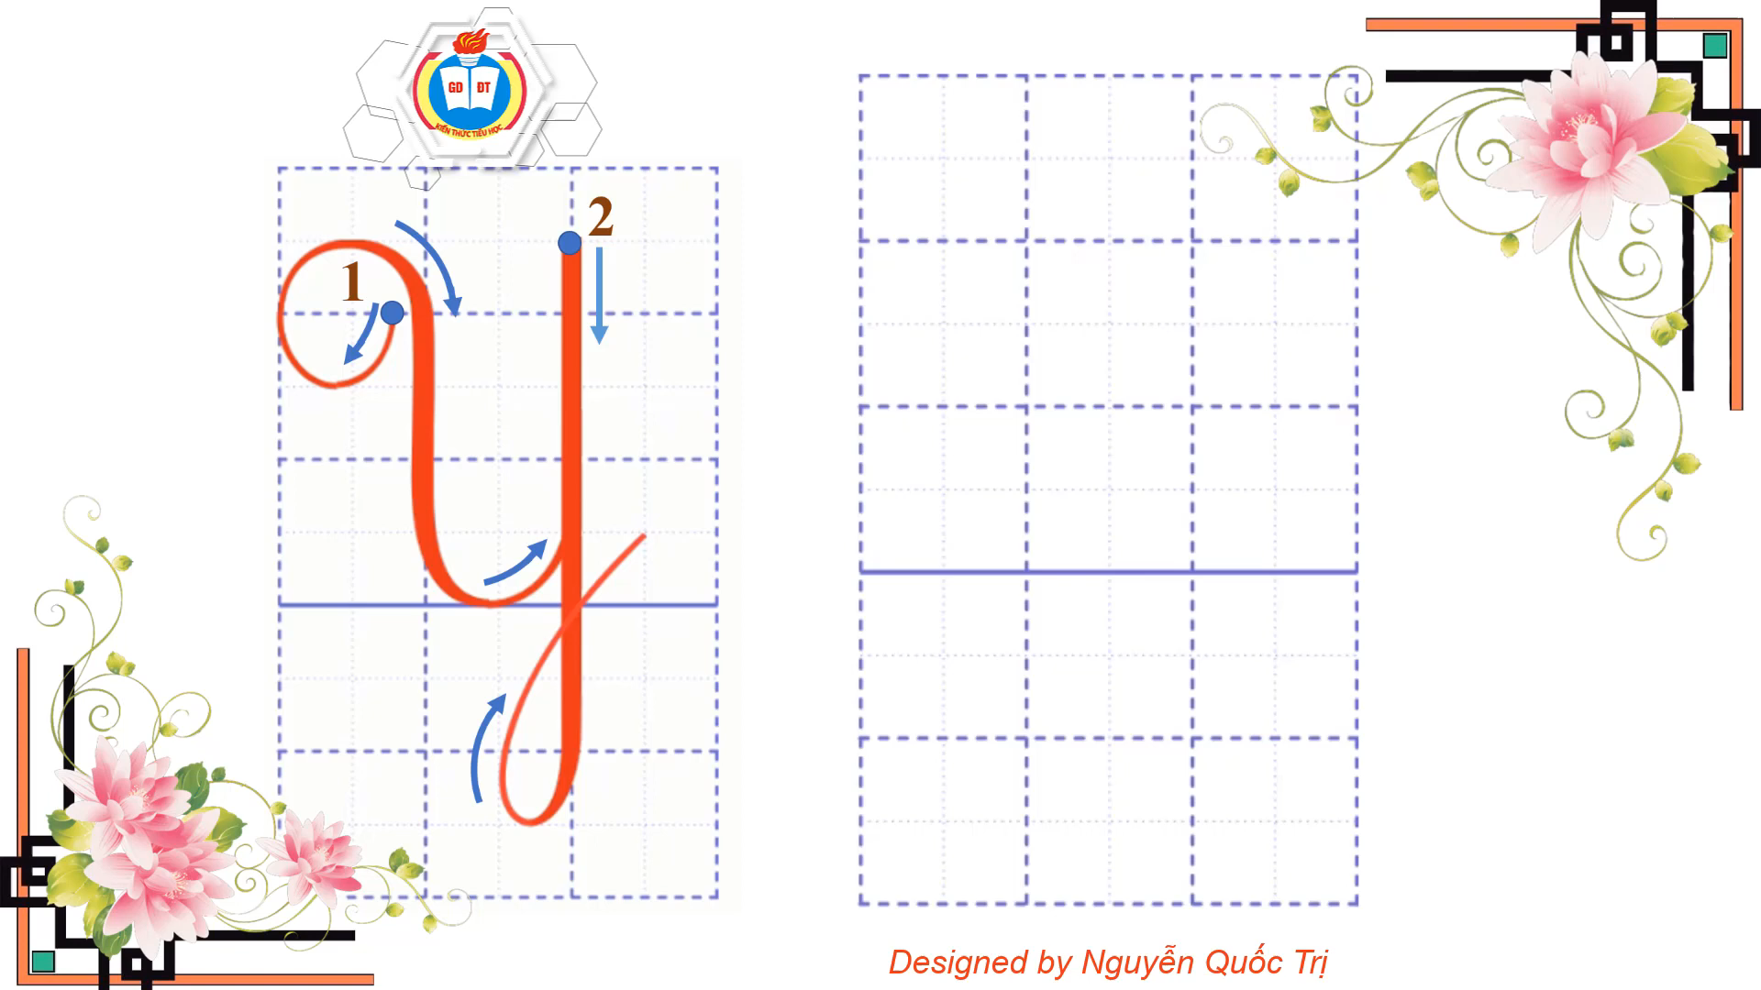

Slide 13




Viết bảng con

Slide 14
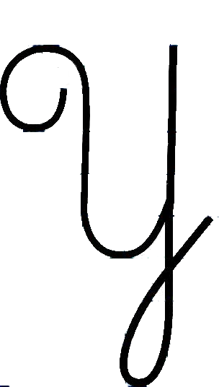




2
Chọn ý đúng nhất:
1
*Con chữ Y cỡ vừa
cao mấy ô li ?
a) 6 ô li
b) 8 ô li
c) 7 ô li

Slide 15
2
Chọn ý đúng nhất:
1
*Con chữ Y cỡ vừa
rộng mấy ô li ?
a) 5 ô li
b) 4 ô li
c) 6 ô li

Slide 16
2
Chọn ý đúng nhất:
1
*Con chữ Y cỡ vừa
gồm có mấy nét?
a) 2 nét
b) 3 nét
c) 4 nét

Slide 17
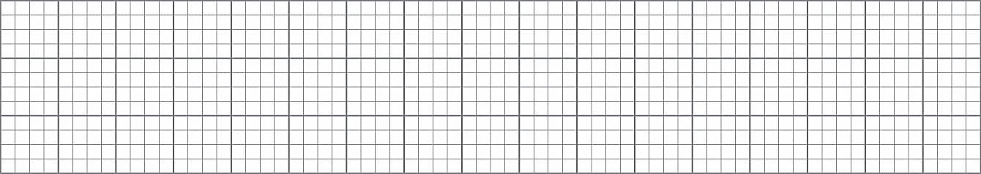
Viết từ ứng dụng
Yłu Tổ ǕίǬ, ΐłu đŬg bào.
a. Chữ cái nào được viết hoa?
→ Chữ Y, T
b. Những chữ cái nào cao 2.5 li ?
Chữ T, y, g, b
c. Chữ cái nào cao 4 li ?
→ Y
Notes:
Bài giảng thiết kế bởi: Nguyễn Thị Tuyết Nga – TH Mai Động – Hoàng Mai – HN.

Slide 18
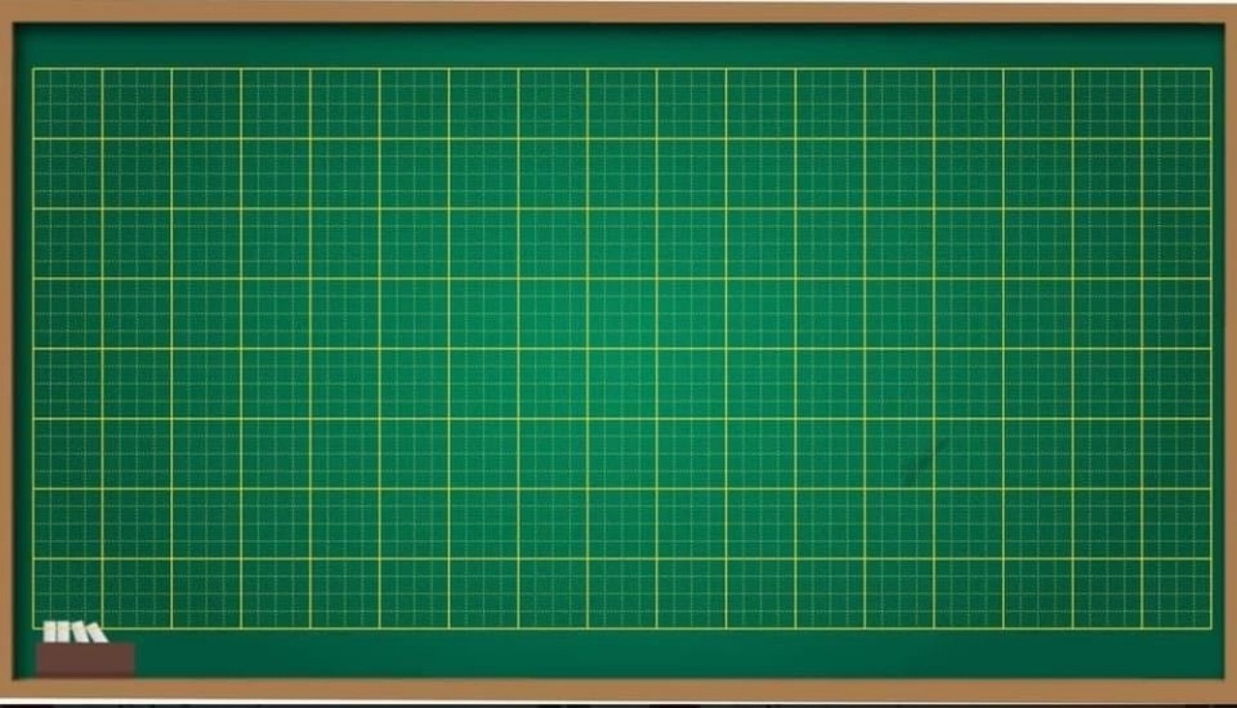

Viết câu ứng dụng:
Yêu Tổ quốc, yêu đồng bào.
Yêu Tổ quốc, yêu đồng bào.

Slide 19






Thực hành
viết vở

Slide 20





